Slide 1
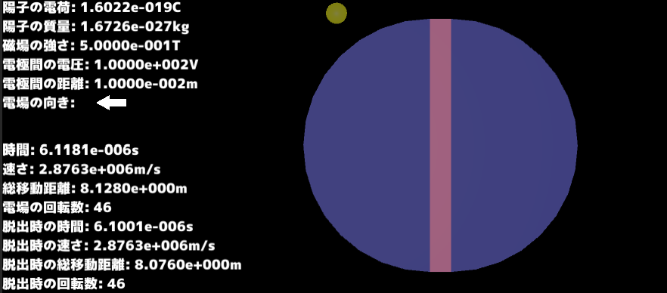

シミュレーション班 交流会前の経歴(復習)
2023年2月 小山高専交流会時
・ を使用(C#)
しかし多くの問題点を抱えていた。
・完全な真空
・粒子1つのみ(粒子同士の作用が考えられない)
・数値の丸め等
→Unityでは限界がありそう
Unityでのシミュレーション

Slide 2

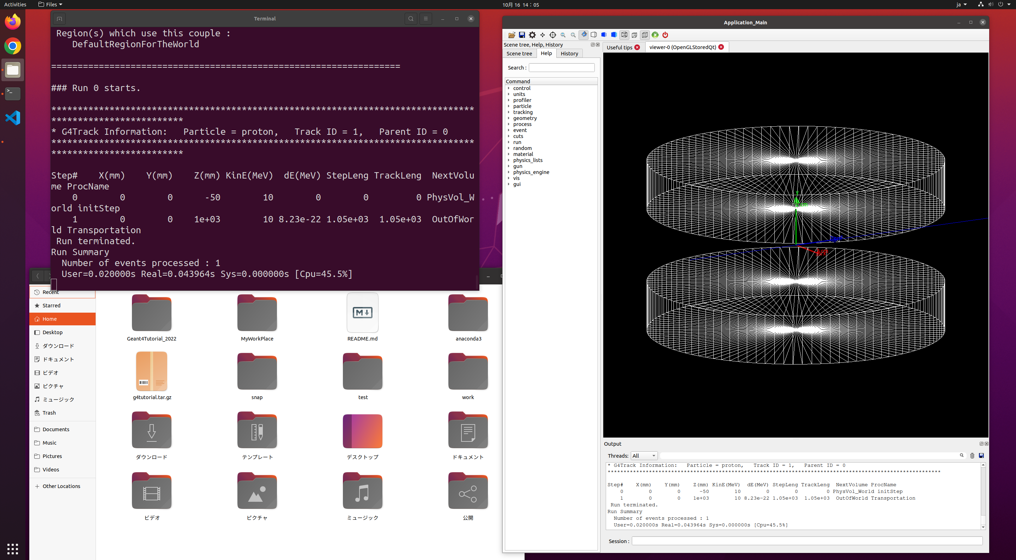
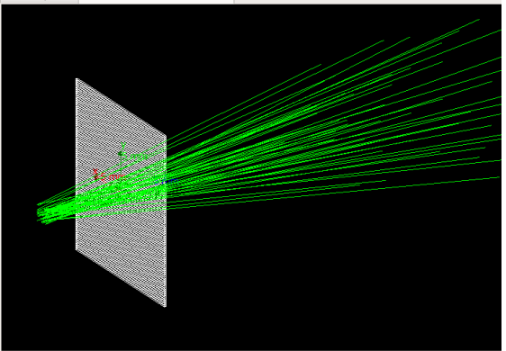
Geant4を使用することに決定
・Geant4とは
CERN(欧州原子核研究機構) により開発
「物質中における粒子の飛跡のシミュレーション」プラットフォーム (C++)
高エネルギー物理学などの研究に使われている
・可能なこと
・磁場、電場を考慮した高エネルギー粒子のシミュレーション
・任意の形状、特性のジオメトリの作成
・複数粒子の相互作用のシミュレーション
←γ線シミュレート
Geant4のアプリ画面→

Slide 3
目標
・全体目標
作成する加速器と同じものをシミュレーション環境下に構築、
想定される環境での粒子の挙動を測定、
ファラデーカップでのシミュレーション値を出力する
・水素の流入量を計算したところ、現実的な量を入れようとすると
気圧が許容範囲を超えてしまった。
→加速粒子と気体粒子が衝突する可能性が非常に高い
→粒子が衝突することを前提としたシミュレーション
・具体的な目標
どのくらい水素を入れればよいか分からない
『水素の流入量による「一定速度以上の粒子の放出量」の変化』
をシミュレーションにて測定すること

Slide 4
当初計画
・Geant4環境構築等
・基本動作習得
・磁場を作成、陽子を周回軌道に
・本格的なジオメトリ作成
・電場作成、陽子を加速させる
・電場を時間変化(sin波)にする
・気体作成、衝突による挙動をシミュレート
・気圧(気体の密度)を変化させたときの粒子の挙動の変化をシミュレート

Slide 5
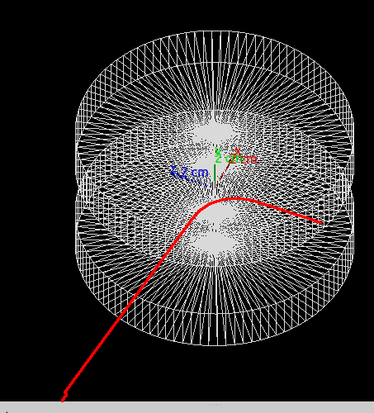
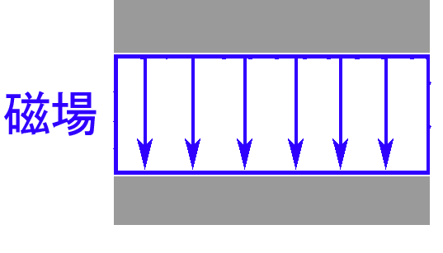
活動記録 環境構築・磁場作成
環境構築(4月) KEKが公開しているGeant4 初心者講習会の資料等を基に 仮想環境(VMWare)で環境構築、実際にいじってみる →仮想環境やCUIでの操作等、慣れない事に非常に手間取った
磁場作成(6月~7月) 簡単な形状で磁場を作成 元は磁石を作成し、磁場のふくらみも シミュレート予定だったが無理そうだったので “一様な磁場”を配置 →粒子を曲げることができた．
←”磁場を配置”
曲がった！→

Slide 6
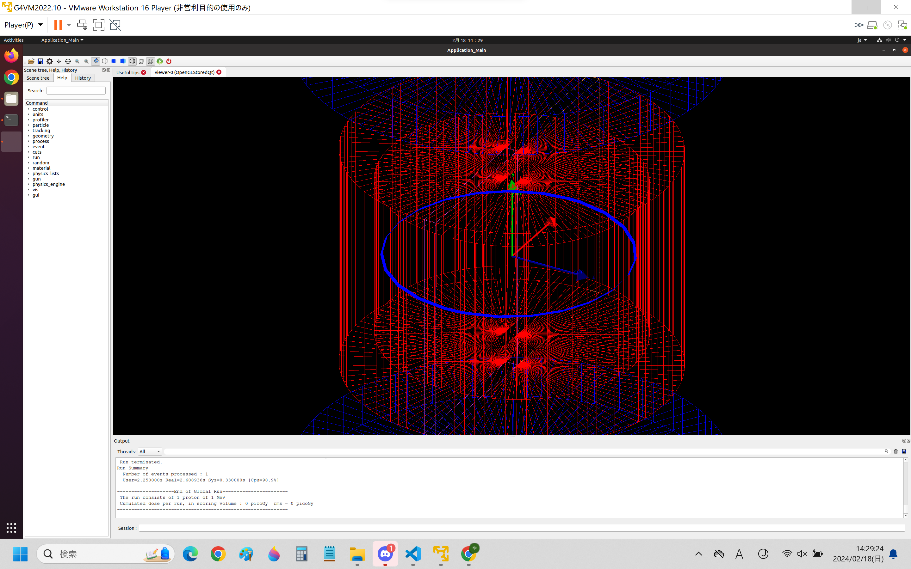

Slide 7
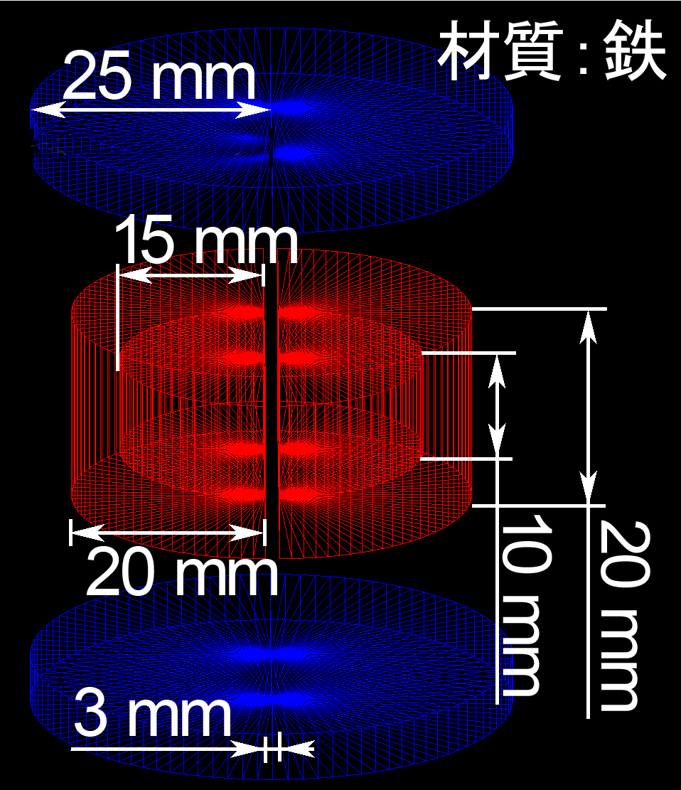
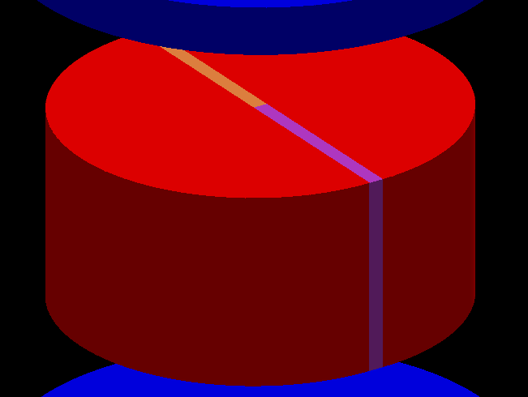
活動記録 ジオメトリ作成・電場作成
ジオメトリ作成(12月~1月) 制作する加速器に正確な形状にする 電場、磁場共に一様なものを設置することに決定
電場作成(1月～)むり、沼、一生できない とりあえず右下図のように向きの違う電場を設置 →粒子が電場に触れた瞬間アプリが落ちる！
コンパイルエラーなし、ただただ落ちる
電場の強さを変更(強すぎた?)
電場のみで実行(磁場による干渉？)
Windows環境で実行(OS？)
出力変更(出力結果が多すぎた？)
電場の向き、陽子の速さ変更
G4UserElectricField(自作タイプ)で3通り実行
→結局落ちる

Slide 8
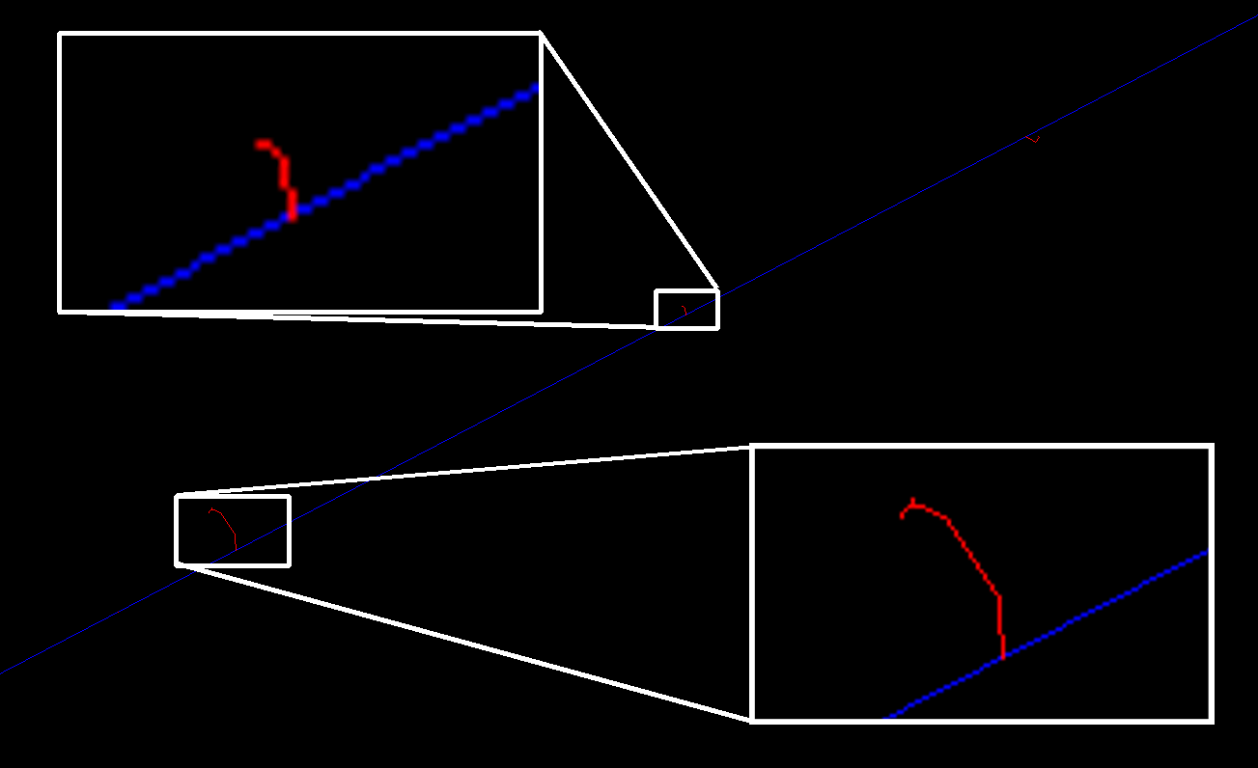
活動記録 時間変化・気体作成
時間変化(1月中旬～) できないっぽい→あれ、できそう…?→できない。を繰り返した 「シミュレーション中のある段階ごとの磁場・電場の変化は可能だが 正確な時間毎の変化はできなそう」と結論 これにより電場の時間変化のシミュレーションが厳しいという現実を知る →再加速軌道に復帰する粒子が実際よりも多くなる →それでも気圧(空気の密度)による粒子の放出量の変化は観測可能 ではないかと考え継続
気体作成(1月中旬～) 気体の種類(水素)・気圧・密度・温度を設定 陽子との衝突は確認できた →正しく作れているかは未確認
気体粒子と陽子の衝突によって衝突電離
電子が放出→

Slide 9
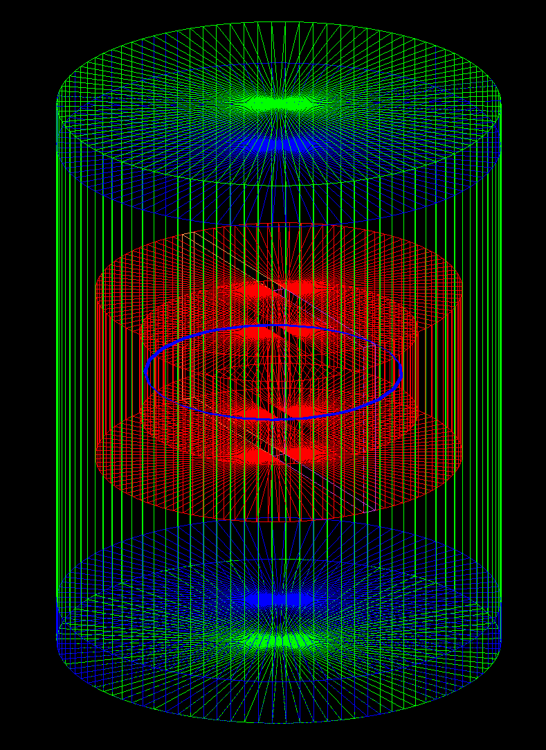
シミュレーション班 まとめ
シミュレーション環境をGeant4に変更した
磁場の作成、ジオメトリ作成はできた
気体作成、衝突による挙動をある程度 シミュレートすることが出来た
時間変化は厳しそう
電場の作成ができない 電場が必須だが電場の問題の 解決の糸口も見つけられていない状況
→知恵を貸していただきたい！！！！！
・情報の共有に齟齬が生じていた
現段階での加速器のジオメトリ

